Slide 1
Министерство общего и профессионального образования Ростовской области Государственное бюджетное профессиональное образовательное учреждение Ростовской области «Таганрогский авиационный колледж имени В.М. Петлякова»
Дипломная работа
на тему:
Разработка образовательного ресурса по дисциплине «Архитектура компьютерных систем»
Выполнила: Пухненкова А. Б.
Руководитель: Савичев А. В.

Slide 2
Цель разработки
Целью дипломной работы является разработка образовательного ресурса для изучения дисциплины «Архитектура компьютерных систем», который предоставляет доступ к лекциям, практическим заданиям и автоматизированному тестированию.
Задачи проекта:
Создание удобного пользовательского интерфейса для студентов и преподавателей и администраторов
Подготовка и интеграция учебного контента: лекции, практические материалы и тесты
Реализация системы автоматической проверки тестов с сохранением результатов
Обеспечение функционала управления контентом для преподавателей

Slide 3
Анализ использования разработки
Данный образовательный ресурс создан для дистанционного изучения дисциплины «Архитектура компьютерных систем». Разработанное электронное пособие может применяться как для самостоятельного обучения студентов, так и для поддержки преподавателей в организации учебного процесса.
Доступ к структурированным учебным материалам и проверочным тестам
Возможность отслеживания прогресса и оценок студентами
Инструменты для преподавателей: проверка тестов, добавление и обновление контента
Аналитика успеваемости для повышения качества обучения
Платформа упрощает самостоятельное изучение и управление учебным процессом в онлайн-формате.

Slide 4
Постановка задачи
Разрабатываемый образовательный ресурс дисциплины «Архитектура компьютерных систем» должен включать в себя:
Блок с призывом изучать курс. Описание целей создания курса. Определение понятия названия курса. Четыре основных тематических раздела курса. Кнопка «Начать обучение». Навигационная панель с иконками. Футер с информацией о сайте и авторскими правами.
Главная страница
Учебник
Боковая панель с лекциями, сгруппированными по разделам, интерфейс лекции, тесты с вопросами и кнопкой «Отправить тест», блок отображения результатов тестирования.
Личный кабинет студента
Информация о студенте, средний балл за все тесты, список пройденных тестов, прогресс прохождения курса.
Личный кабинет преподавателя
Информация о пройденных тестах студентов, функционал для создания, изменения, добавления и удаления материалов учебника, а также управление списками студентов.

Slide 5
Постановка задачи
Разрабатываемый электронно-образовательный ресурс должен выполнять следующие функции:
Главная страница
Предоставление информации о курсе и навигация по разделам сайта.
Структурированное меню с разделами и лекциями, просмотр контента лекций; завершение лекций, сохраняя прогресс; переход к следующей лекции; тестирование с контролем оставшихся попыток; проверка заполненности ответов; оценивание и сохранение результата.
Учебник
Личный кабинет студента
Отображение персональных данных (ФИО, группа), средней оценки по тестам, прогресса прохождения курса и информации о пройденных тестах.
Личный кабинет преподавателя
Просмотр и сортировка результатов всех студентов по тестам; управление кэшем учебника; создание, редактирование, удаление и сохранение материалов лекций и тестов.
При разработке будет использоваться стек технологий, включающий HTML, CSS, JavaScript для клиентской части и PHP для серверной стороны.

Slide 6
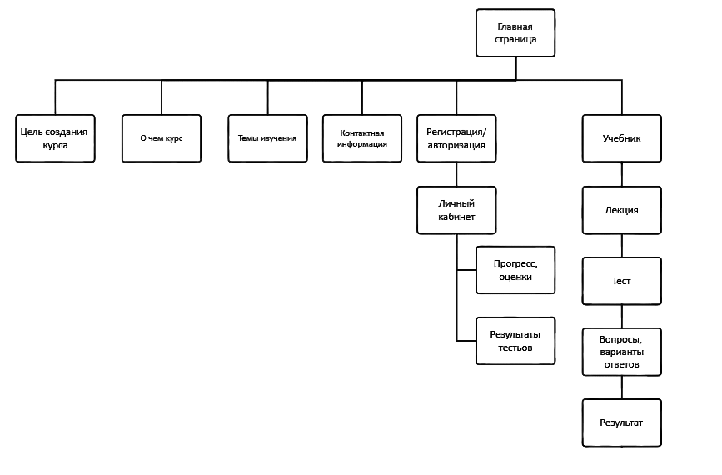
Структурная схема

Slide 7
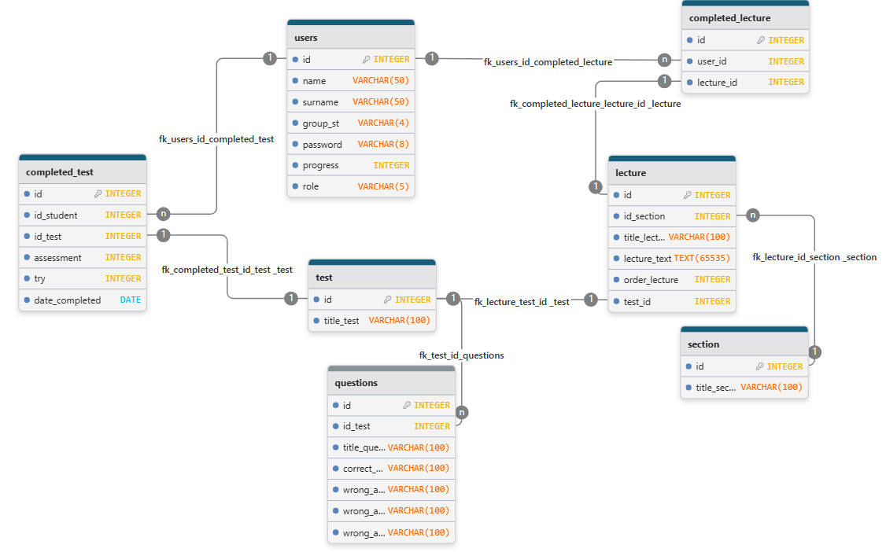
Схема базы данных

Slide 8
Экономическая обоснование дипломной работы
Трудоемкость
Затраты
Цена реализации
126 ч. (≈16 дней)
33 750 руб. (з/п – 59,84%, материалы – 8,84%).
50 625 руб.
Прибыль разработчика
Годовая экономия для заказчика
Срок окупаемости
8 437,5 руб.
284 042,76 руб.
0,2 года (2 месяца).

Slide 9
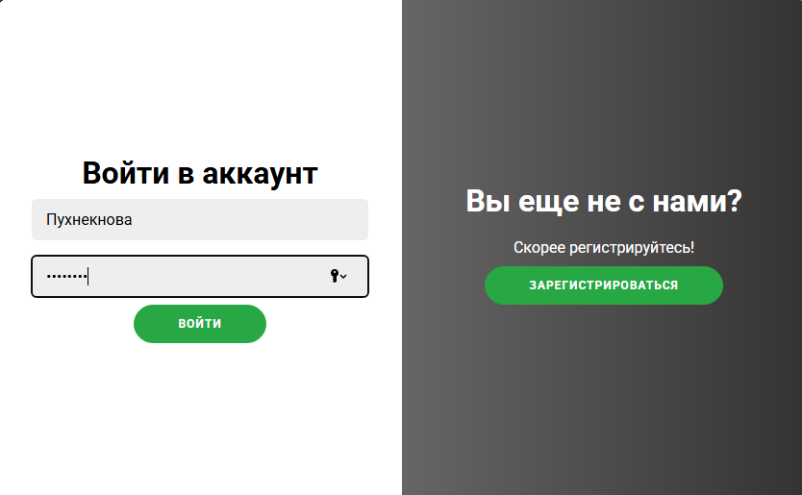
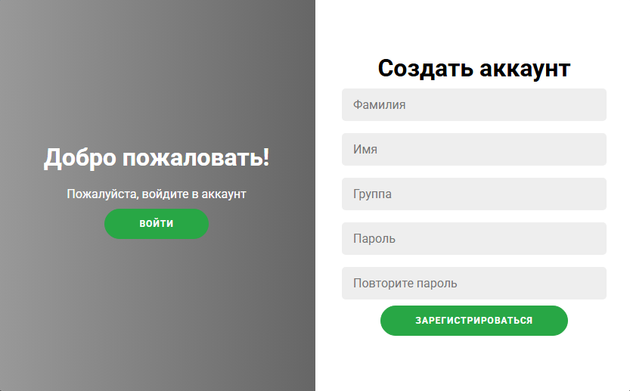
Авторизация/регистрация

Slide 10
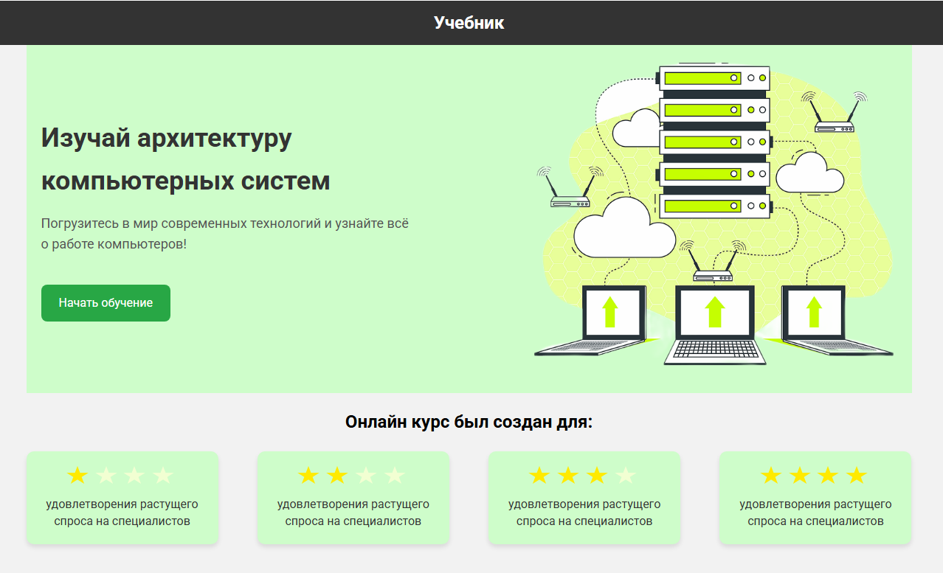
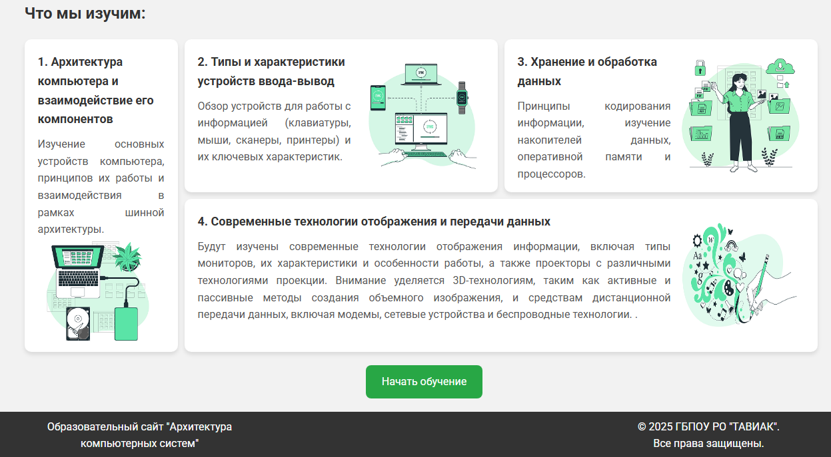
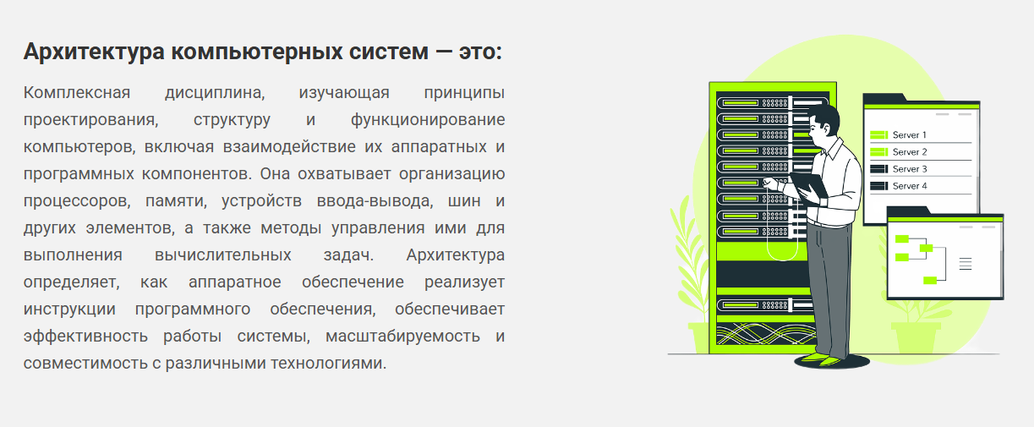
Главная страница

Slide 11
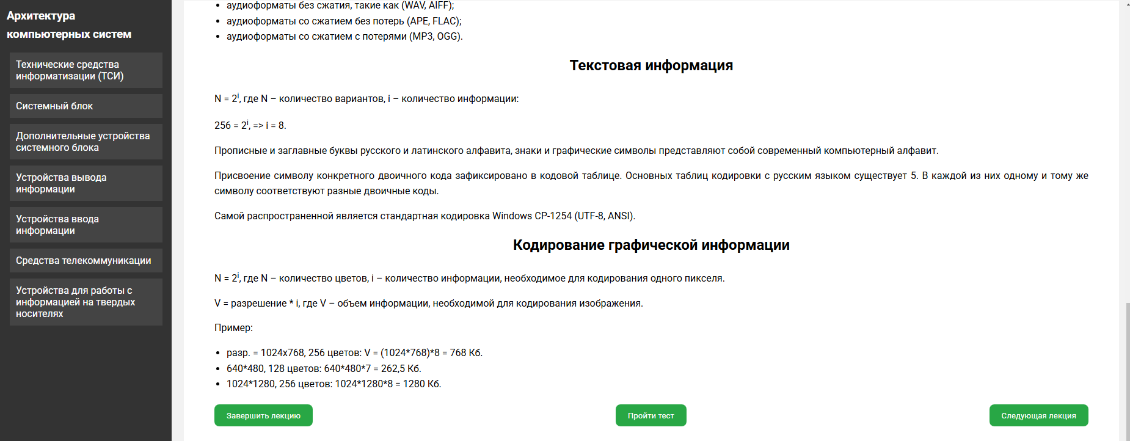
учебник

Slide 12
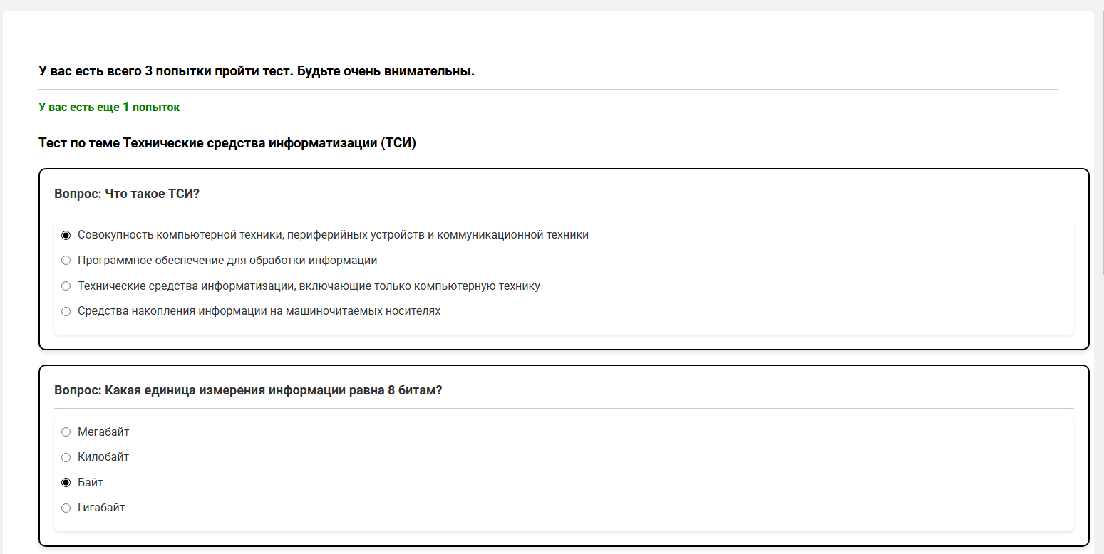
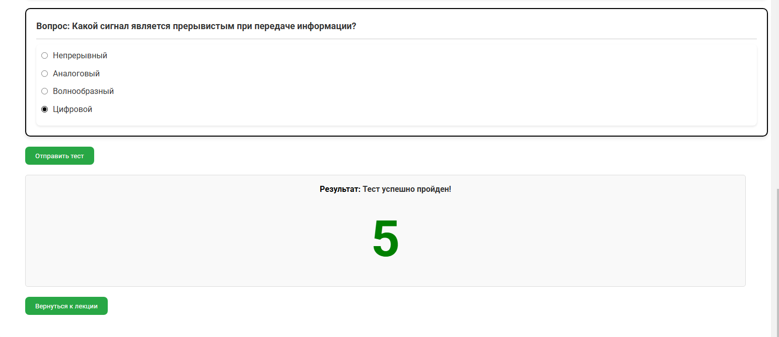
учебник

Slide 13
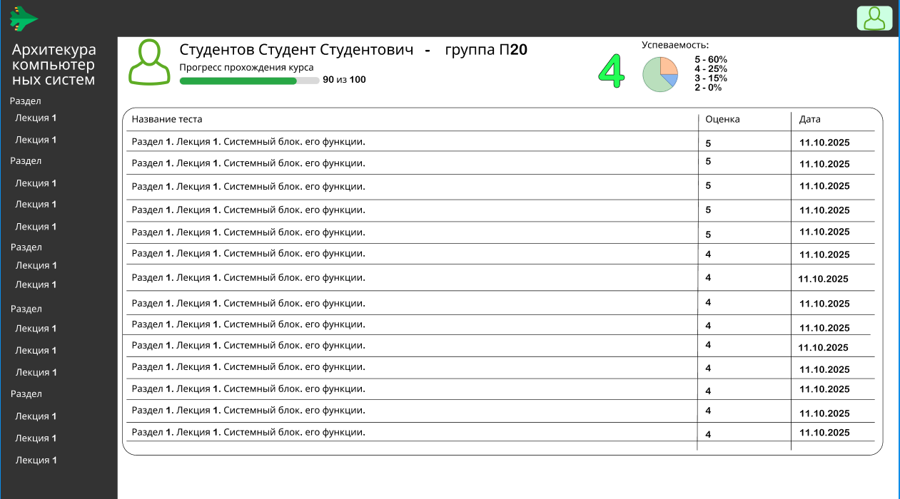
Личный кабинет студента

Slide 14
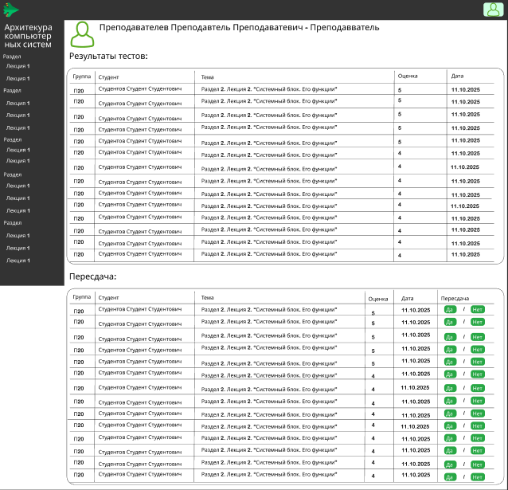
Личный кабинет преподавателя

